Slide 1



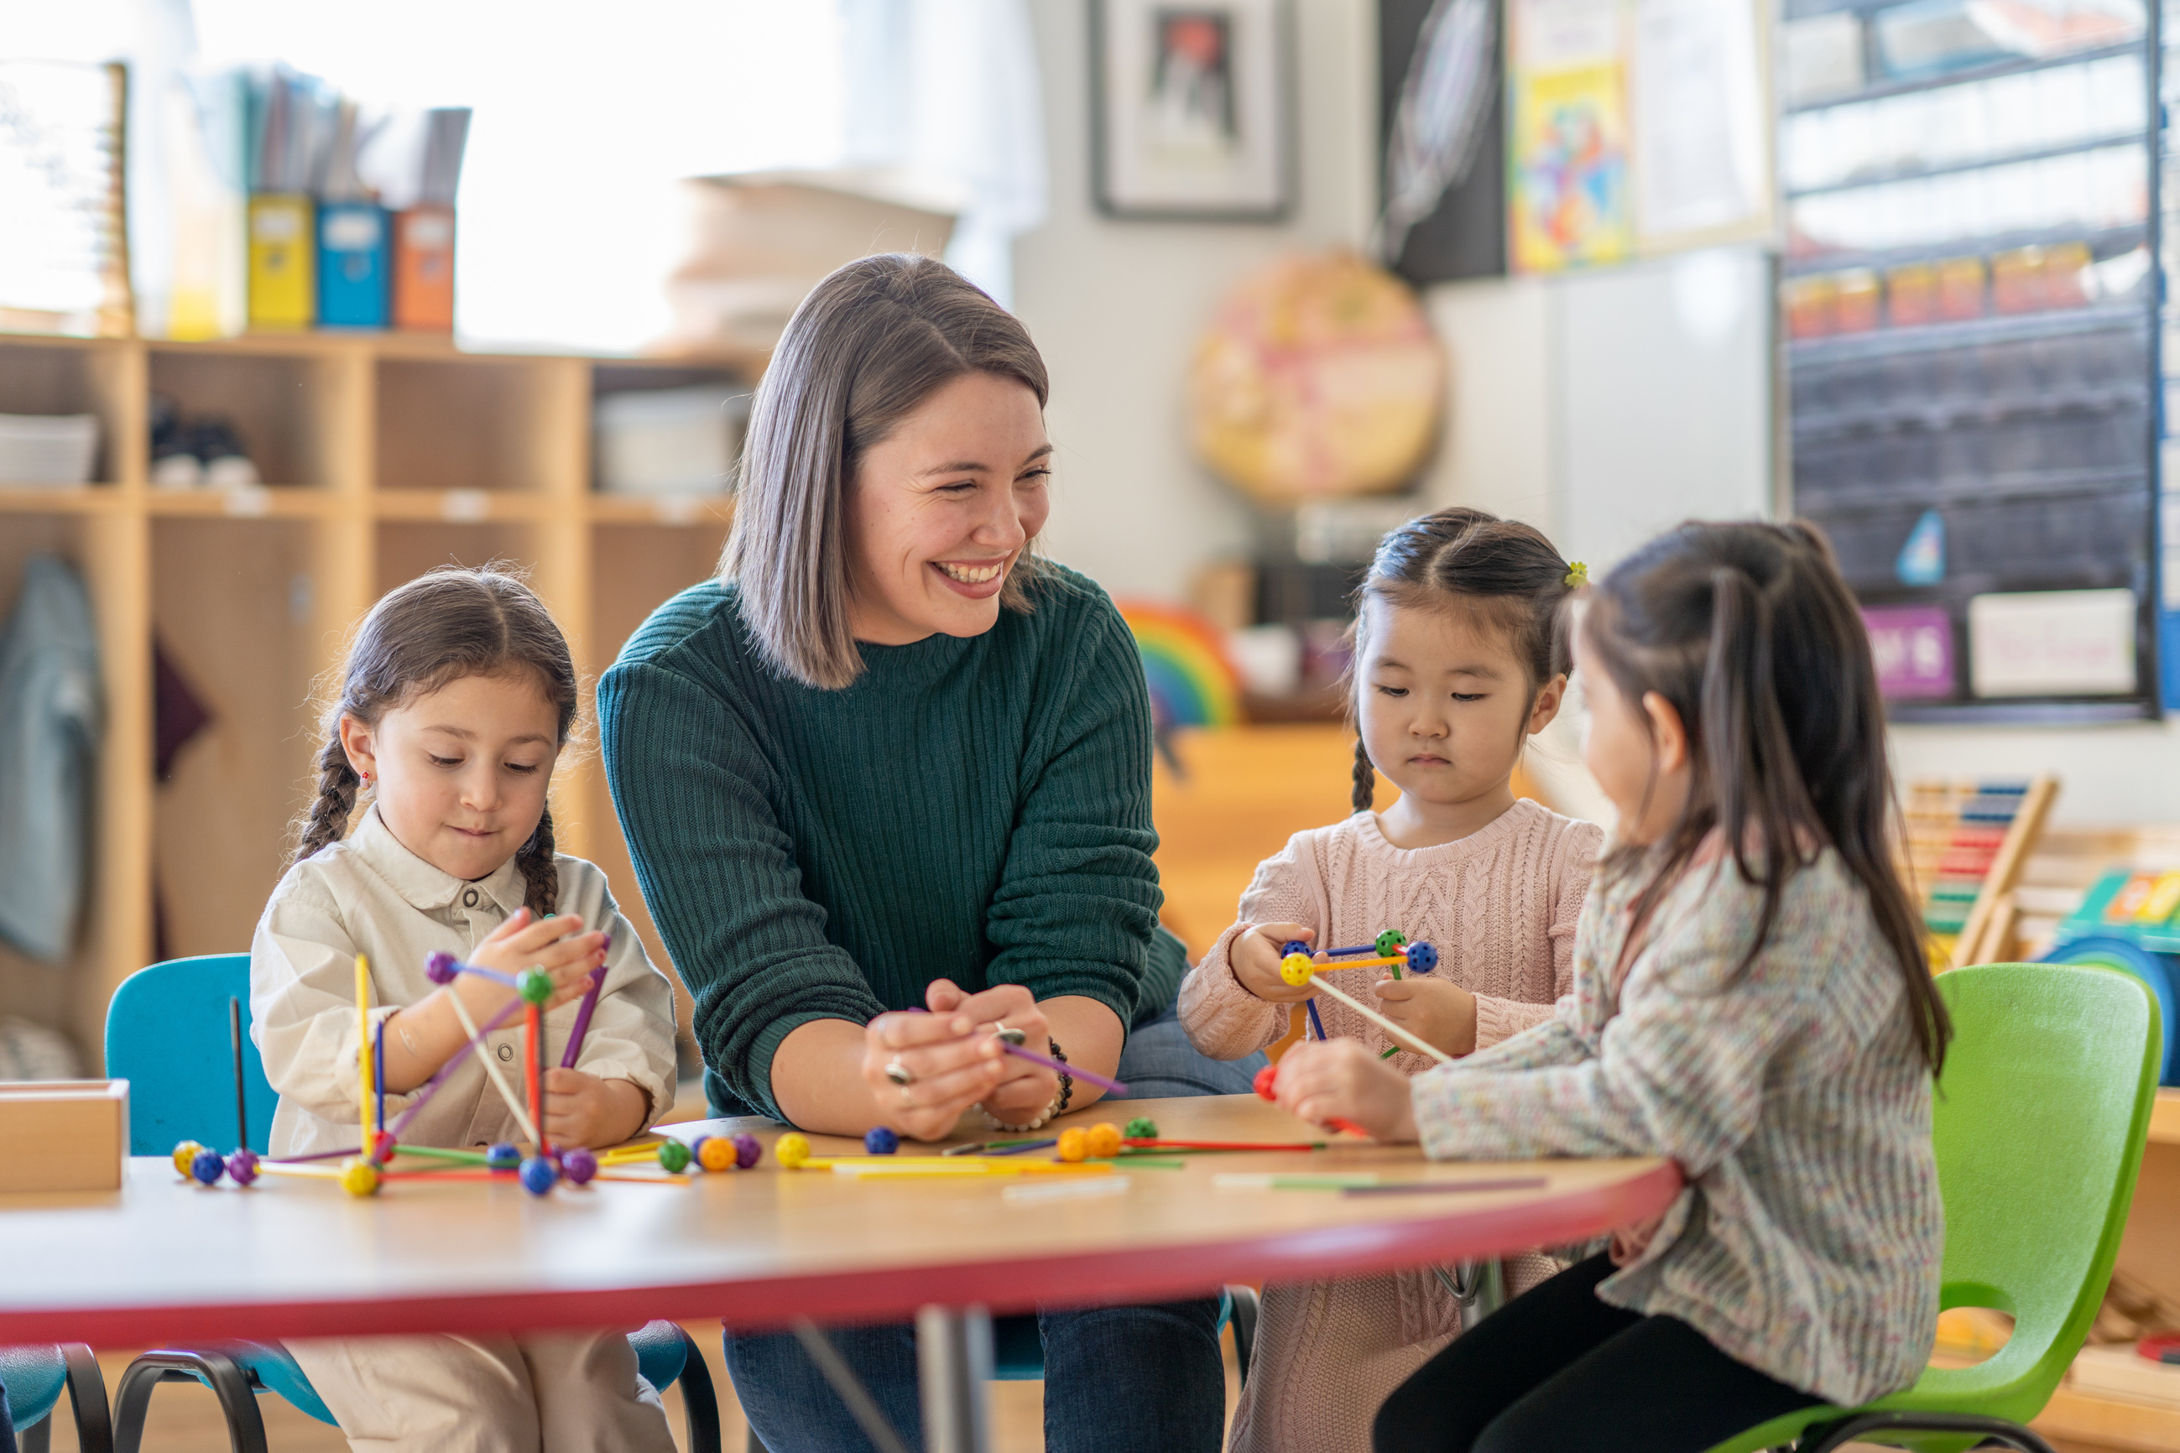


CURSO
ASISTENTE DE AULA
MENCIÓN EN APOYO A ESTUDIANTES CON TEA
PROFESORA: MARTA CIFUENTES TOLEDO

Slide 2
CONTENIDO
PARTE 2:
PERFIL DEL ASISTENTE DE AULA
¡!

Slide 3

PERFIL DEL ASISTENTE DE AULA
Los Asistentes de Aula personas que trabajan en los establecimientos educacionales públicos, particular subvencionado, particular pagado y forman parte de la comunidad educativa.
Sus principales roles y funciones son de colaboración con la función educativa (curricular y pedagógica) y contribución al desarrollo del Proyecto Educativo Institucional.

Slide 4
INVESTIGA
ACTIVIDAD
INDAGA LOS SIGUIENTES CONCEPTOS
  P.E.I. (PROYECTO EDUCACTIVO INSTITUCIONAL)
  P.I.E. (PROGRAMA DE INTEGRACIÓN ESCOLAR)
  SIMCE (SISTEMA DE MEDICIÓN DE LA CALIDAD DE LA EDUCACIÓN)
  NEEP/NEET (NECESIDADES EDUCATIVAS ESPECIALES
PERMANENTES O TRANSITORIAS)

Slide 5

PERFIL DEL ASISTENTE
DE AULA
Ser respetuosa y amable.
Ser proactiva (tener iniciativa).
Cumplir puntualmente con su horario y con las tareas asignadas.
Presentación personal acorde a su función en el establecimiento.
Debe ser autónomo en la realización de sus responsabilidades.

Slide 6
PERFIL DEL ASISTENTE
DE AULA
Ser capaz de reconocer errores y superarlos (autocrítica) y de señalar críticas constructivas y sugerencias para superar debilidades.
Ser ordenada y organizada.
Ser reservada con la información que maneja y responsable
con su difusión.
Ser comprometida con sus estudiantes y su trabajo.

Slide 7
PERFIL DEL ASISTENTE
DE AULA
Poseer buena disposición frente a las actividades y requerimientos solicitados.
Tener habilidades de comunicación efectiva (tiempo-
lugar-persona).
Capacidad para trabajar en equipo y adaptarse a los cambios.
Conocer sus deberes y derechos como funcionario del establecimiento.

